Slide 1

Инструменты для разработки
Visual Studio Code
К нему расширение Live Server
Любой браузер

Slide 2
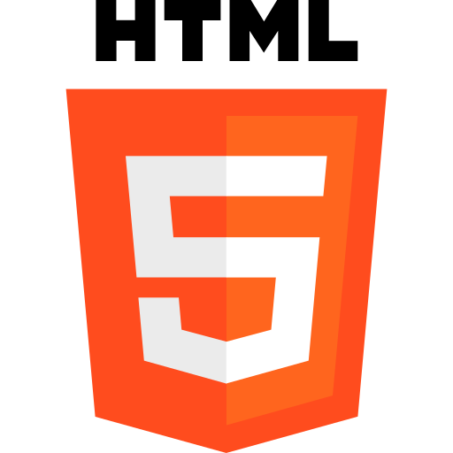
Что такое HTML?
HTML (HyperText Markup Language) — это язык разметки, который используется для создания веб-страниц. Проще говоря, HTML помогает веб-браузеру, такому как Chrome или Safari, понимать, как должна выглядеть и работать страница в Интернете.
Представь себе HTML как скелет веб-страницы. Он определяет, где будет текст, картинки, кнопки и другие элементы. HTML указывает браузеру, что является заголовком, что — абзацем, а что — картинкой.

Slide 3
Теги
Тег — это специальная команда в HTML, которая говорит браузеру, как нужно отображать тот или иной элемент на веб-странице. Теги заключены в угловые скобки: < >
<p>Это текст абзаца.</p>
<h1> - заголовок первого уровня (самый крупный заголовок).
<a> - ссылка.
<img> - изображение.
<ul> <li> - список и его элементы.

Slide 4
Виды тегов
<p> - это открывающий тег (он говорит, что начинается абзац).
</p> - это закрывающий тег (он указывает конец абзаца).
Всё, что находится между тегами, — это содержимое элемента, в данном случае текст "Это текст абзаца.“
Некоторые элементы не имеют закрывающего тега
<img src="image.jpg" alt="Картинка">

Slide 5
Атрибуты
Атрибуты в HTML — это дополнительные параметры тега, которые позволяют настроить или изменить его поведение и свойства. Они всегда указываются внутри открывающего тега и предоставляют дополнительную информацию о конкретном элементе.
<img src="image.jpg" alt="Описание изображения" width="300" height="200">
<a href="https://example.com">Перейти на сайт</a>

Slide 6
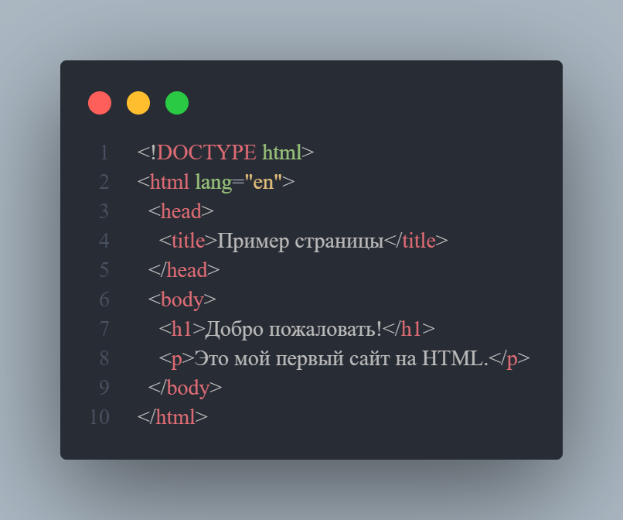
Создание базовой HTML-страницы

Slide 7
HTML компоненты: ввод
В HTML тег <input> используется для создания различных элементов пользовательского ввода, таких как текстовые поля, кнопки, чекбоксы и другие. Один из самых важных атрибутов для <input> это атрибут type, который определяет, какой тип поля ввода будет создан.
text
password
email
number
name="username" minlength="5" maxlength="15"
date
file
checkbox
radio

Slide 8
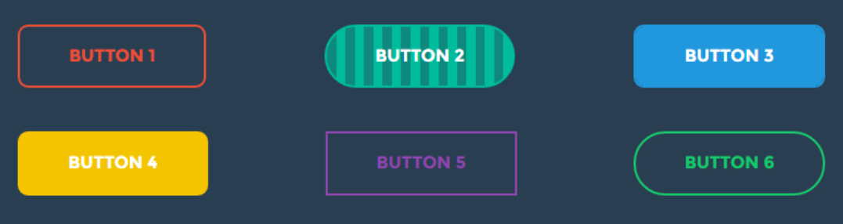
Кнопки
Тег <button> - это стандартный способ создания кнопки в HTML. Этот тег очень гибкий, потому что позволяет размещать внутри него текст, HTML-элементы (например, иконки) или другие элементы, такие как изображения.
<button type="submit">Отправить</button>
<button type="reset">Сбросить</button>
<button type="button">Просто кнопка</button>
<a href="https://example.com" >Перейти на сайт</a>

Slide 9
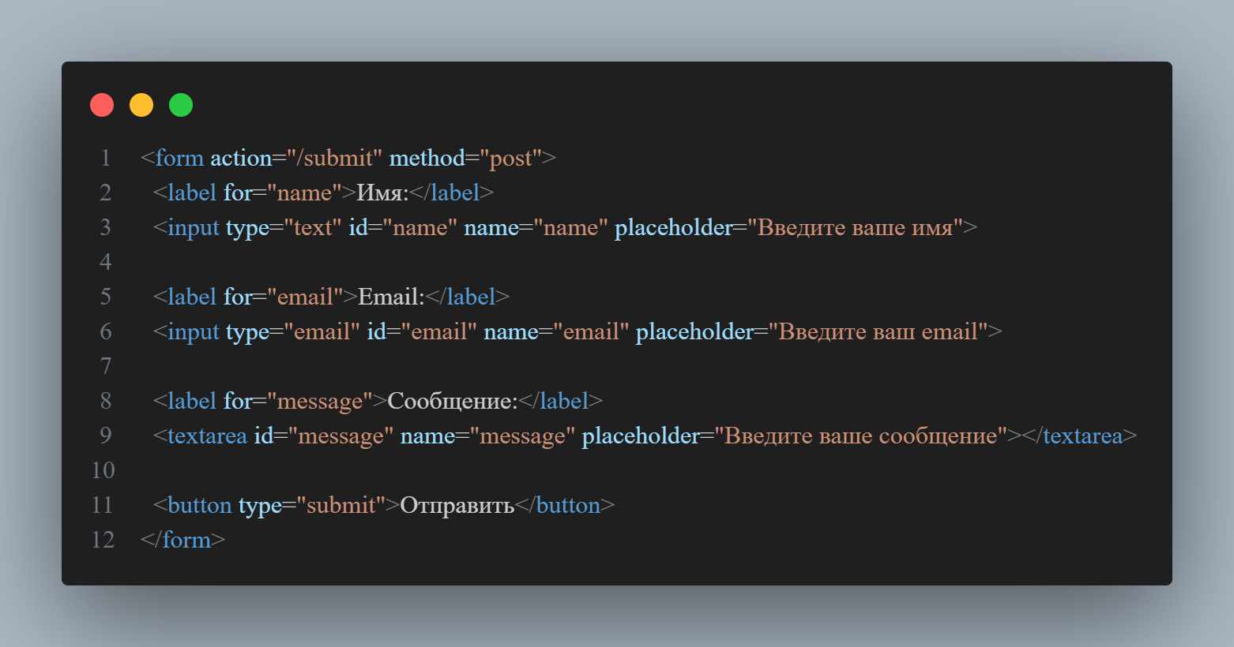
Формы
Формы в HTML позволяют пользователям вводить данные и отправлять их на сервер для обработки. Формы играют важную роль в веб-приложениях, например, при регистрации, входе в систему, поиске, комментировании и т.д.
action – url
onsubmit - function

Slide 10
Элементы div
Тег <div> в HTML — это блочный контейнер, который используется для группировки элементов и организации структуры страницы. Сам по себе <div> не добавляет никакого визуального оформления, но часто используется как обертка для элементов, чтобы потом можно было стилизовать его с помощью CSS или управлять им через JavaScript.
<div>
<p>Абзац.</p>
<a>Нажми.</a>
</div>

Slide 11
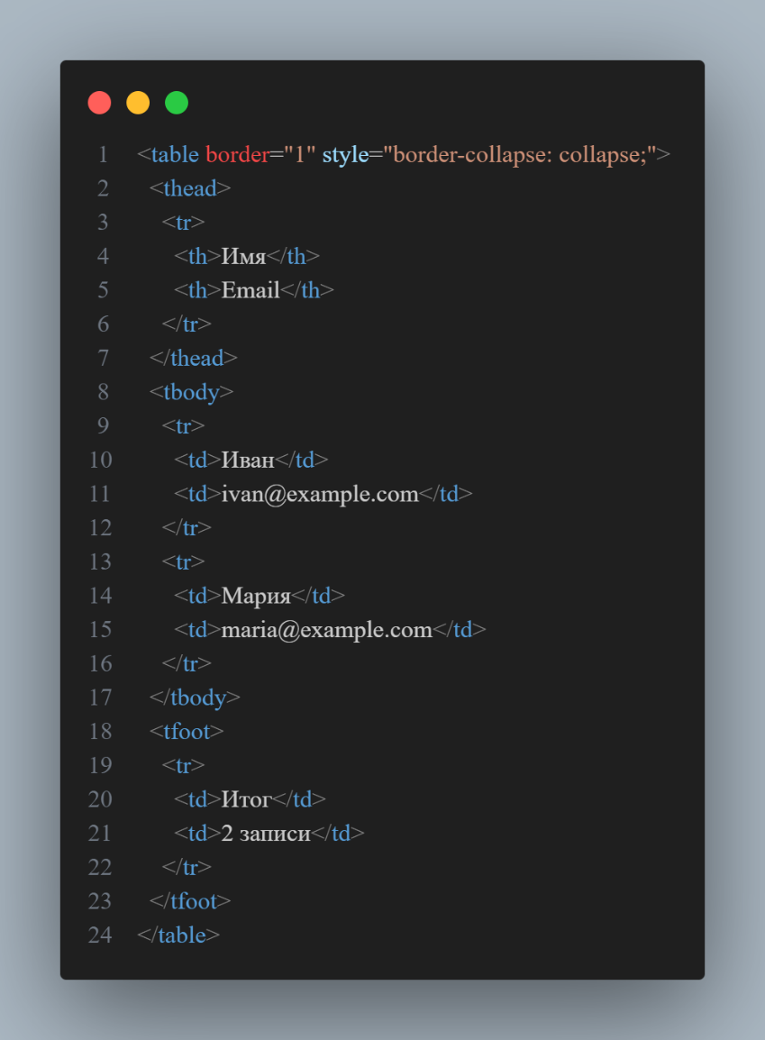
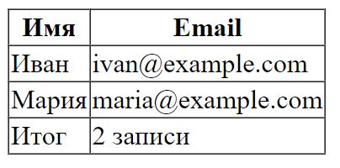
Таблицы
Таблицы в HTML используются для представления данных в виде строк и столбцов. Они особенно полезны для отображения структурированных данных, таких как расписания, списки или таблицы с результатами.

